Slide 1
ការរចនា និង អនុវត្ត ប្រព័ន្ធ IoT ថាមពលទាបវាស់
គុណភាពទឹកដោយផ្អែកលើ LoRa និងបណ្ដាញ
Cellular Network ជាមួយ Machine Learning
សារិ ពុទ្ធិពណ្ណរាយ ឈឿន រីណា ​​ញ៉ៅ ត្រេនឆៃលីន
National Polytechnic Institute of Cambodia
Faculty of Electronic,
Phnom Penh, Cambodia
April 30, 2024
សារិ ពុទ្ធិពណ្ណរាយ, ឈឿន រីណា, ញ៉ៅ ត្រេនឆៃលីន
វិទ្យាស្ថានជាតិពហុបច្ចេកទេសកម្ពុជា, មហាវិទ្យាល័យអេឡិចត្រូនិក
ការរចនា និង អនុវត្ត ប្រព័ន្ធ IoT ថាមពលទាបវាស់គុណភាពទឹកដោយផ្អែកលើ LoRa និងបណ្ដាញ Cellular Network ជាមួយ Machine Learning
National Polytechnic Institute of Cambodia, Faculty of Electronic

Slide 2
​​ មាតិកា
១. ប្រវត្តិគម្រោង
២. គោលដៅ
៣. គុណសម្បតិ្ត
៤. ការពិពណ៍នាទូទៅ
៥. កិច្ចប្រឹងប្រែងក្នុងការសិក្សា
៦. កិច្ចប្រឹងប្រែងក្នុងការផលិត
៧. សេចក្ដីសន្និដ្ឋាន
សារិ ពុទ្ធិពណ្ណរាយ, ឈឿន រីណា, ញ៉ៅ ត្រេនឆៃលីន
វិទ្យាស្ថានជាតិពហុបច្ចេកទេសកម្ពុជា, មហាវិទ្យាល័យអេឡិចត្រូនិក
ការរចនា និង អនុវត្ត ប្រព័ន្ធ IoT ថាមពលទាបវាស់គុណភាពទឹកដោយផ្អែកលើ LoRa និងបណ្ដាញ Cellular Network ជាមួយ Machine Learning
National Polytechnic Institute of Cambodia, Faculty of Electronic

Slide 3
១. ប្រវត្តិគម្រោង
សារិ ពុទ្ធិពណ្ណរាយ, ឈឿន រីណា, ញ៉ៅ ត្រេនឆៃលីន
វិទ្យាស្ថានជាតិពហុបច្ចេកទេសកម្ពុជា, មហាវិទ្យាល័យអេឡិចត្រូនិក
ការរចនា និង អនុវត្ត ប្រព័ន្ធ IoT ថាមពលទាបវាស់គុណភាពទឹកដោយផ្អែកលើ LoRa និងបណ្ដាញ Cellular Network ជាមួយ Machine Learning
National Polytechnic Institute of Cambodia, Faculty of Electronic

Slide 4
២. គោលដៅ
គោលដៅក្នុងការបង្កើតគម្រោងនេះឡើងរួមមាន៖
បង្កើតប្រព័ន្ធត្រួតពិនិត្យគុណភាពទឹកដោយប្រើប្រាស់ LoRa សម្រាប់ការបញ្ជូនទិន្នន័យ
បង្កើត LoRa ៣ ស្ថានីយ ដែលមានទីតាំងផ្សេងគ្នា
ទិន្នន័យដែលទទួលបានពីការវាស់ស្ទង់នឹងត្រូវបញ្ជូនពីស្ថានីយមួយទៅកាន់ស្ថានីយមួយទៀតតាមរយៈ LoRa
បង្កើតស្ថានីយគោលដែលអាចបញ្ជូនទិន្នន័យទៅកាន់ទូរស័ព្ទដៃ និងកុំព្យូទ័រ
ធ្វើការព្យាករណ៍ទិន្នន័យរបស់គុណភាពទឹក
សារិ ពុទ្ធិពណ្ណរាយ, ឈឿន រីណា, ញ៉ៅ ត្រេនឆៃលីន
វិទ្យាស្ថានជាតិពហុបច្ចេកទេសកម្ពុជា, មហាវិទ្យាល័យអេឡិចត្រូនិក
ការរចនា និង អនុវត្ត ប្រព័ន្ធ IoT ថាមពលទាបវាស់គុណភាពទឹកដោយផ្អែកលើ LoRa និងបណ្ដាញ Cellular Network ជាមួយ Machine Learning
National Polytechnic Institute of Cambodia, Faculty of Electronic

Slide 5
៣. គុណសម្បតិ្ត
គុណសម្បតិ្តរបស់គម្រោងនេះរួមមាន៖
ការប្រើប្រាស់ប្រព័ន្ធត្រួតពិនិត្យគុណភាពទឹក ដែលបញ្ជូនទិន្នន័យតាមរយៈ LoRa អាចត្រួតពិនិត្យទិន្នន័យបានរហ័ស និងងាយស្រួល ព្រមទាំងអាចរក្សាទិន្នន័យបាន
ចូលរួមចំណែកក្នុងការអភិវឌ្ឍន៍បច្ចេកវិទ្យា
រួមចំណែកក្នុងការផ្តល់ចំណេះដឹងបន្ថែមដល់អ្នកសិក្សាស្រាវជ្រាវលើផ្នែកប្រព័ន្ធត្រួតពិនិត្យទឹក
រក្សាទុកទិន្នន័យសម្រាប់ឲ្យអ្នកស្រាវជ្រាវជំនាន់ក្រោយៗយកទៅប្រើប្រាស់
បង្កើតនូវប្រព័ន្ធទទួល និង ផ្ដល់ដំណឹង
សារិ ពុទ្ធិពណ្ណរាយ, ឈឿន រីណា, ញ៉ៅ ត្រេនឆៃលីន
វិទ្យាស្ថានជាតិពហុបច្ចេកទេសកម្ពុជា, មហាវិទ្យាល័យអេឡិចត្រូនិក
ការរចនា និង អនុវត្ត ប្រព័ន្ធ IoT ថាមពលទាបវាស់គុណភាពទឹកដោយផ្អែកលើ LoRa និងបណ្ដាញ Cellular Network ជាមួយ Machine Learning
National Polytechnic Institute of Cambodia, Faculty of Electronic

Slide 6
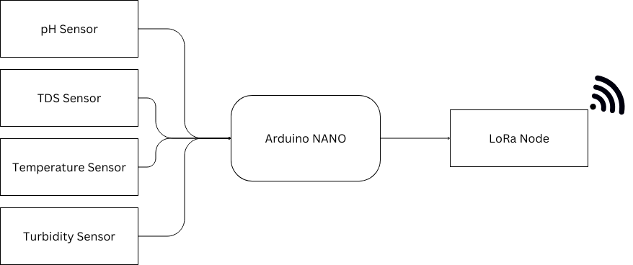
៤. ការពិណ៏នាទូទៅ
សារិ ពុទ្ធិពណ្ណរាយ, ឈឿន រីណា, ញ៉ៅ ត្រេនឆៃលីន
វិទ្យាស្ថានជាតិពហុបច្ចេកទេសកម្ពុជា, មហាវិទ្យាល័យអេឡិចត្រូនិក
ការរចនា និង អនុវត្ត ប្រព័ន្ធ IoT ថាមពលទាបវាស់គុណភាពទឹកដោយផ្អែកលើ LoRa និងបណ្ដាញ Cellular Network ជាមួយ Machine Learning
National Polytechnic Institute of Cambodia, Faculty of Electronic

Slide 7
៤. ការពិណ៏នាទូទៅ
Hardware Block Diagram
PH Sensor: ជា Sensor ដែលមាននាទីក្នុងការផ្ដល់នូវទិន្នន័យរបស់ កំហាបនៃទឹក
TDS Sensor : ជា Sensor ដែលមានតួរនាទីក្នុងចាប់យកសារធាតុរ៉ែ, សារធាតុលោហះ និងអំបិលក្នុងទឹក
Turbidity Sensor: ជា Sensor ដែលមាននាទីក្នុងការវាស់នូវភាពល្អក់នៃទឹក
Temperature Sensor: ជា Sensor ដែលមាននាទីក្នុងការវាស់នូវសីតុណ្ហភាពរបស់ទឹក
LoRa Module : ប្រើសម្រាប់ការបញ្ជូនទិន្នន័យឥតខ្សែក្នុងរយៈចម្ងាយឆ្ងាយ
Arduino NANO: ជាខួរក្បាលនៃប្រព័ន្ធស្ថានីយ Node ដែលមាននាទីទទួលទិន្នន័យពី Sensor sហើយបញ្ជូនទិន្នន័យទាំងអស់នោះទៅកាន់ឧបករណ៍ទំនាក់ទំនងឥតខ្សែ
សារិ ពុទ្ធិពណ្ណរាយ, ឈឿន រីណា, ញ៉ៅ ត្រេនឆៃលីន
វិទ្យាស្ថានជាតិពហុបច្ចេកទេសកម្ពុជា, មហាវិទ្យាល័យអេឡិចត្រូនិក
ការរចនា និង អនុវត្ត ប្រព័ន្ធ IoT ថាមពលទាបវាស់គុណភាពទឹកដោយផ្អែកលើ LoRa និងបណ្ដាញ Cellular Network ជាមួយ Machine Learning
National Polytechnic Institute of Cambodia, Faculty of Electronic

Slide 8
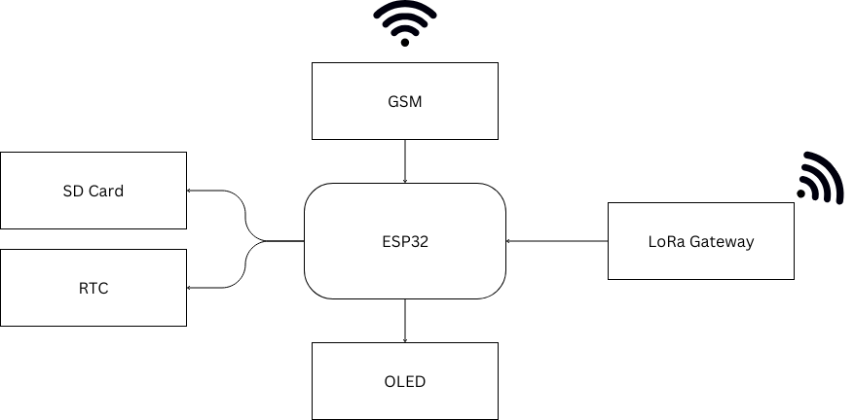
៤. ការពិណ៏នាទូទៅ
សារិ ពុទ្ធិពណ្ណរាយ, ឈឿន រីណា, ញ៉ៅ ត្រេនឆៃលីន
វិទ្យាស្ថានជាតិពហុបច្ចេកទេសកម្ពុជា, មហាវិទ្យាល័យអេឡិចត្រូនិក
ការរចនា និង អនុវត្ត ប្រព័ន្ធ IoT ថាមពលទាបវាស់គុណភាពទឹកដោយផ្អែកលើ LoRa និងបណ្ដាញ Cellular Network ជាមួយ Machine Learning
National Polytechnic Institute of Cambodia, Faculty of Electronic

Slide 9
៤. ការពិណ៏នាទូទៅ
Hardware Block Diagram
Real Time Clock Module: ប្រើសម្រាប់កំណត់ពេលវេលាក្នុងការបញ្ជូនទិន្នន័យ
SD-Card Module: ប្រើប្រាស់សម្រាប់រក្សាទុកទិន្នន័យដែលទទួលបានមកពី ស្ថានីយ Node
GSM Module SIM800C: មាននាទីក្នុងការភ្ជាប់សេវានិងផ្ដល់ Internet GPRS ទៅកាន់ EPS32។
OLED Display: ប្រើសម្រាប់បញ្ហាញទិន្នន័យដែលទទួលបានមកពីស្ថានីយ Node នីមួយៗជាលក្ខណៈ Real - Time
LoRa Module : ប្រើសម្រាប់ការបញ្ជូនទិន្នន័យឥតខ្សែក្នុងរយៈចម្ងាយឆ្ងាយ
SD-Card Module: ប្រើប្រាស់សម្រាប់រក្សាទុកទិន្នន័យដែលទទួលបានមកពី ស្ថានីយ Node
សារិ ពុទ្ធិពណ្ណរាយ, ឈឿន រីណា, ញ៉ៅ ត្រេនឆៃលីន
វិទ្យាស្ថានជាតិពហុបច្ចេកទេសកម្ពុជា, មហាវិទ្យាល័យអេឡិចត្រូនិក
ការរចនា និង អនុវត្ត ប្រព័ន្ធ IoT ថាមពលទាបវាស់គុណភាពទឹកដោយផ្អែកលើ LoRa និងបណ្ដាញ Cellular Network ជាមួយ Machine Learning
National Polytechnic Institute of Cambodia, Faculty of Electronic

Slide 10
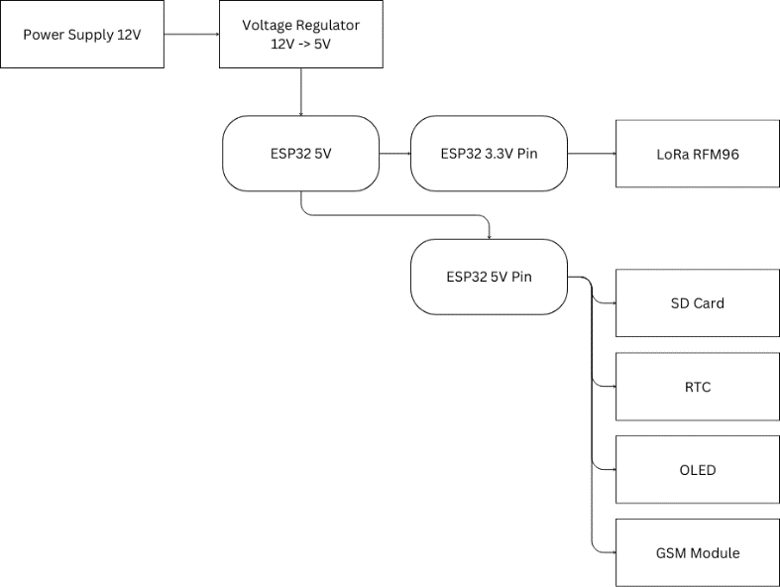
៤. ការពិណ៏នាទូទៅ
សារិ ពុទ្ធិពណ្ណរាយ, ឈឿន រីណា, ញ៉ៅ ត្រេនឆៃលីន
វិទ្យាស្ថានជាតិពហុបច្ចេកទេសកម្ពុជា, មហាវិទ្យាល័យអេឡិចត្រូនិក
ការរចនា និង អនុវត្ត ប្រព័ន្ធ IoT ថាមពលទាបវាស់គុណភាពទឹកដោយផ្អែកលើ LoRa និងបណ្ដាញ Cellular Network ជាមួយ Machine Learning
National Polytechnic Institute of Cambodia, Faculty of Electronic

Slide 11
៤. ការពិណ៏នាទូទៅ
Hardware Block Diagram
Power Supply 12V: ជាអ្នកផ្ដល់ប្រភពថាមពលដើម្បីផ្គត់ផ្គង់ទៅដល់សៀគ្វីទាំងមូលរបស់ Gateway
Voltage Regulator: មាននាទីក្នុងការទម្លាក់តុងស្យុង ពី 12V ទៅជា 5V ដើម្បីឲ្យសមស្របនិងអាចប្រើប្រាស់នៅក្នុង សៀគ្វី ESP32 បាន
ESP32 3.3V Pin: មាននាទីក្នុងការផ្ដល់ថាមពលទៅកាន់ LoRa RFM95
ESP32 5V Pin: មាននាទីក្នុងការផ្ដល់ថាមពលទៅកាន់ SD Card, RTC, OLED, GSM Module
LoRa Module : ប្រើសម្រាប់ការបញ្ជូនទិន្នន័យឥតខ្សែក្នុងរយៈចម្ងាយឆ្ងាយ
សារិ ពុទ្ធិពណ្ណរាយ, ឈឿន រីណា, ញ៉ៅ ត្រេនឆៃលីន
វិទ្យាស្ថានជាតិពហុបច្ចេកទេសកម្ពុជា, មហាវិទ្យាល័យអេឡិចត្រូនិក
ការរចនា និង អនុវត្ត ប្រព័ន្ធ IoT ថាមពលទាបវាស់គុណភាពទឹកដោយផ្អែកលើ LoRa និងបណ្ដាញ Cellular Network ជាមួយ Machine Learning
National Polytechnic Institute of Cambodia, Faculty of Electronic

Slide 12
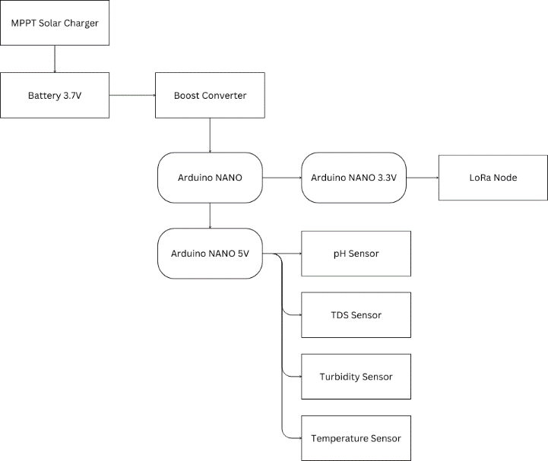
៤. ការពិណ៏នាទូទៅ
សារិ ពុទ្ធិពណ្ណរាយ, ឈឿន រីណា, ញ៉ៅ ត្រេនឆៃលីន
វិទ្យាស្ថានជាតិពហុបច្ចេកទេសកម្ពុជា, មហាវិទ្យាល័យអេឡិចត្រូនិក
ការរចនា និង អនុវត្ត ប្រព័ន្ធ IoT ថាមពលទាបវាស់គុណភាពទឹកដោយផ្អែកលើ LoRa និងបណ្ដាញ Cellular Network ជាមួយ Machine Learning
National Polytechnic Institute of Cambodia, Faculty of Electronic

Slide 13
៤. ការពិណ៏នាទូទៅ
សារិ ពុទ្ធិពណ្ណរាយ, ឈឿន រីណា, ញ៉ៅ ត្រេនឆៃលីន
វិទ្យាស្ថានជាតិពហុបច្ចេកទេសកម្ពុជា, មហាវិទ្យាល័យអេឡិចត្រូនិក
ការរចនា និង អនុវត្ត ប្រព័ន្ធ IoT ថាមពលទាបវាស់គុណភាពទឹកដោយផ្អែកលើ LoRa និងបណ្ដាញ Cellular Network ជាមួយ Machine Learning
National Polytechnic Institute of Cambodia, Faculty of Electronic

Slide 14
៥. កិច្ចប្រឹងប្រែងក្នុងការសិក្សា
សារិ ពុទ្ធិពណ្ណរាយ, ឈឿន រីណា, ញ៉ៅ ត្រេនឆៃលីន
វិទ្យាស្ថានជាតិពហុបច្ចេកទេសកម្ពុជា, មហាវិទ្យាល័យអេឡិចត្រូនិក
ការរចនា និង អនុវត្ត ប្រព័ន្ធ IoT ថាមពលទាបវាស់គុណភាពទឹកដោយផ្អែកលើ LoRa និងបណ្ដាញ Cellular Network ជាមួយ Machine Learning
National Polytechnic Institute of Cambodia, Faculty of Electronic

Slide 15
៦.​ កិច្ចប្រឹងប្រែងក្នុងការផលិត
សារិ ពុទ្ធិពណ្ណរាយ, ឈឿន រីណា, ញ៉ៅ ត្រេនឆៃលីន
វិទ្យាស្ថានជាតិពហុបច្ចេកទេសកម្ពុជា, មហាវិទ្យាល័យអេឡិចត្រូនិក
ការរចនា និង អនុវត្ត ប្រព័ន្ធ IoT ថាមពលទាបវាស់គុណភាពទឹកដោយផ្អែកលើ LoRa និងបណ្ដាញ Cellular Network ជាមួយ Machine Learning
National Polytechnic Institute of Cambodia, Faculty of Electronic

Slide 16
៧. សេចក្ដីសន្និដ្ឋាន
លទ្ធផលក្រោយកិច្ចខិតខំប្រឺងប្រែង
ឆ្លងតាមរយៈការសិក្សាស្រាវជ្រាវកន្លងមក យើងនឹងអាចធ្វើការបង្កើតប្រព័ន្ធដែលមានសមត្ថភាពធ្វើការវាស់គុណភាពទឹកដែលអាចធ្វើការបង្ហាញទិន្នន័យលើផ្ទាំង OLED រួមទាំងធ្វើការបញ្ជូនទិន្នន័យតាមរយៈ LoRa ក្នុងពេលព្រឹក ថ្ងៃ ល្ងាច មកកាន់អ្នកប្រើប្រាស់ (ច្រើន Device) ដែលធ្វើការតេស្តទៅលើ 3 ស្ថានីយ (2 Node, 1 Gateway) និងប្រើប្រាស់ Web Application សម្រាប់ត្រួតពិនិត្យទិន្នន័យ និងរក្សាទុកទិន្នន័យក្នុងការយកមកធ្វើការព្យាករណ៍អំពីស្ថានភាពរបស់ទឹកផងដែរ។
ទិន្នន័យពី SMS តាមរយៈ GSMមិនតែប៉ុណ្ណោះអាចទាញយកទិន្នន័យបានភ្លាមៗនៅពេលដែលត្រូវការថែមទាំងអាចរក្សាទុកនូវរាល់ទិន្នន័យក្នុង SD Card ។
បញ្ហា​និងដំណោះស្រាយ
Sensor មានភាពមានច្បាស់លាស់ ពួកយើងកំពុងតែរក Algorithm និង Method ថ្មីៗដើម្បីដោះស្រាយ
ករណីធ្វើការបញ្ជូនទិន្នន័យទៅកាន់អ្នកប្រើប្រាស់ច្រើន (ច្រើន Device) គឺនៅមានបញ្ហាក្នុងការ បញ្ជូនមិនទាន់បានល្អប្រសើរ ដែលយើងកំពុងដោះស្រាយ។
ករណី Web-App កំពុងកែរសម្រួលឡើងវិញទៅលើ UX និង UI
កែរសម្រួលនូវបញ្ហាររអាក់រអួលក្នុងការបញ្ចូនទិន្នន័យ
សារិ ពុទ្ធិពណ្ណរាយ, ឈឿន រីណា, ញ៉ៅ ត្រេនឆៃលីន
វិទ្យាស្ថានជាតិពហុបច្ចេកទេសកម្ពុជា, មហាវិទ្យាល័យអេឡិចត្រូនិក
ការរចនា និង អនុវត្ត ប្រព័ន្ធ IoT ថាមពលទាបវាស់គុណភាពទឹកដោយផ្អែកលើ LoRa និងបណ្ដាញ Cellular Network ជាមួយ Machine Learning
National Polytechnic Institute of Cambodia, Faculty of Electronic

Slide 17
សូមអរគុណ
សារិ ពុទ្ធិពណ្ណរាយ, ឈឿន រីណា, ញ៉ៅ ត្រេនឆៃលីន
វិទ្យាស្ថានជាតិពហុបច្ចេកទេសកម្ពុជា, មហាវិទ្យាល័យអេឡិចត្រូនិក
ការរចនា និង អនុវត្ត ប្រព័ន្ធ IoT ថាមពលទាបវាស់គុណភាពទឹកដោយផ្អែកលើ LoRa និងបណ្ដាញ Cellular Network ជាមួយ Machine Learning
National Polytechnic Institute of Cambodia, Faculty of Electronic

Slide 18
មាតិកា
១. ្របវត្តិគេ្រមាង
២. េគាលេដ
៣. គុណសម្បត្តិ
៤. ការពិពណ៌ នាទូេទ
៥. កិច្ច្របឹងែ្របងកង្ន ការសក�
៦. កិច្ច្របឹងែ្របងកង្ន ការផលត
៧. េសចកសន្និដា្ឋ ន
នី វីរៈបុរា, ជាតិ ជា, ជីង សេឃៀង, នី ពិសដ្ឋ
្របព័ន្ធទទួលសា្គ លសេម្លងសយ្វ ្របវត្តិជាភាសាែខ្មរេដាយេ្របើ្របាស់ CMUSphinx ជាមួយនឹង សណ
ំ ុំ ទិន្នន័យមានកំណត់ Khmer Automatic Speech Recognition Using CMUSphinx with Limited Dataset

Slide 19
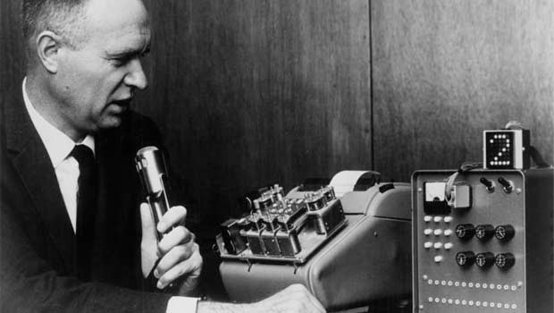
១. ្របវត្តិគេ្រមាង
Figure: IBM100 Pioneering Speech Recognition
្របវត្តិៃនការសិក�្របពនទទួលសា្គ ល់សេម្លង
ក្នុងកំឡុងឆា្ន ំ ១៩៧១ ការសិក�េទេលើ្របពនទទួលសា្គ ល់សេម្លង្រត�វបានេលើកយកមកសិក�
ក្នុងឆា្ន ំ ១៩៧៦ ្រក�មសិក�្រសាវ្រជាវៃន Carnegie Mellon University មានេធ្វើការសិក�បន្ត និងបានបេង្កើត
េចញជាលទ្ធផលៃន្របពនទទួលសា្គ ល់សេម្លងេដាយស្វ័យ្របវត្តិ ែដលេនក្នុងេនាះរមមាន Hearsay, Dragon, Harpy និង Sphinx I/II
នី វីរៈបុរា, ជាតិ ជា, ជីង សេឃៀង, នី ពិសដ្ឋ
្របព័ន្ធទទួលសា្គ លសេម្លងសយ្វ ្របវត្តិជាភាសាែខ្មរេដាយេ្របើ្របាស់ CMUSphinx ជាមួយនឹង សណ
ំ ុំ ទិន្នន័យមានកំណត់ Khmer Automatic Speech Recognition Using CMUSphinx with Limited Dataset

Slide 20
២. េគាលេដ
េគាលេដក្នុងការបេង្កើតគេ្រមាងេនះេឡើងរមមាន៖
បេង្កើតនូវ្របពន្ធបំែប្លងពីសូរសេម្លងេអាយេទជាអក្សរែខ្មរ និងដំេណើ រការេដាយពុំចាបាច់
េ្របើ្របាស់េសវាកម្មអុីនធឺែណត
ដាកអនុវត្តេ្របើ្របាស់ជាមយ្របពន្ធបង្កប់ និង្របពន្ធដំេណើ រការកុំព្យូទរ័
បេង្កើតនូវរបូតជំនួយការ និងដាកេ្របើ្របាស់ជាមយ្របពន្ធបំែប្លងសេម្លងេទជាអក្សរែខ្មរ
នី វីរៈបុរា, ជាតិ ជា, ជីង សេឃៀង, នី ពិសដ្ឋ
្របព័ន្ធទទួលសា្គ លសេម្លងសយ្វ ្របវត្តិជាភាសាែខ្មរេដាយេ្របើ្របាស់ CMUSphinx ជាមួយនឹង សណ
ំ ុំ ទិន្នន័យមានកំណត់ Khmer Automatic Speech Recognition Using CMUSphinx with Limited Dataset

Slide 21
៣. គុណសម្បត្តិ
គុណសម្បត្តិរបស់គេ្រមាងេនះរមមាន៖
ការដំេណើ រការបំែប្លងពសេម្លងេBជាតួអក្សរែខ្មរ្រត�វបានដី ំេណើ រការេនេលមាើ ៉ សីុនផា្ទ ល់ និងពុំចាបាច
េ្របើ្របាស់នូវេសវាកម្មអុនធឺី ែណត
អនុញញ តេអាយ្របពន្ធបង្កប់ នង្របពិ ន្ធដេំ ណើ រការកុំព្យូទរេអាយមានលទ្ធភាពក្នងការេធ្វការបំែប្លងពើុ សូរសេម្លងេBជាតួអក្សរែខ្មរ
េ្របើ្របាស់ជាមយនឹងកម្មវធិ ីបកែ្របភាសាេដាយស្វ័យ្របវត្តិ
េ្របើ្របាស់េនតាមេសវាកម្មសាធារណៈ
េ្របើ្របាស់េនក្នងការេធ្វការែស្វងរកទើុ ិន្ននយេនក្នុងមូលដា្ឋ នទន្ននិ យ
េ្របើ្របាស់ជាមយកម្មវធិ ីេ្របើ្របាស់េនក្នុងការយាល័យ
េ្របើ្របាស់ជាមយកម្មវធិ ីជំនួយេនក្នងែផ្នកវជុ ្ជសាęស្ត
នី វីរៈបុរា, ជាតិ ជា, ជីង សេឃៀង, នី ពិសដ្ឋ
្របព័ន្ធទទួលសា្គ លសេម្លងសយ្វ ្របវត្តិជាភាសាែខ្មរេដាយេ្របើ្របាស់ CMUSphinx ជាមួយនឹង សណ
ំ ុំ ទិន្នន័យមានកំណត់ Khmer Automatic Speech Recognition Using CMUSphinx with Limited Dataset

Slide 22
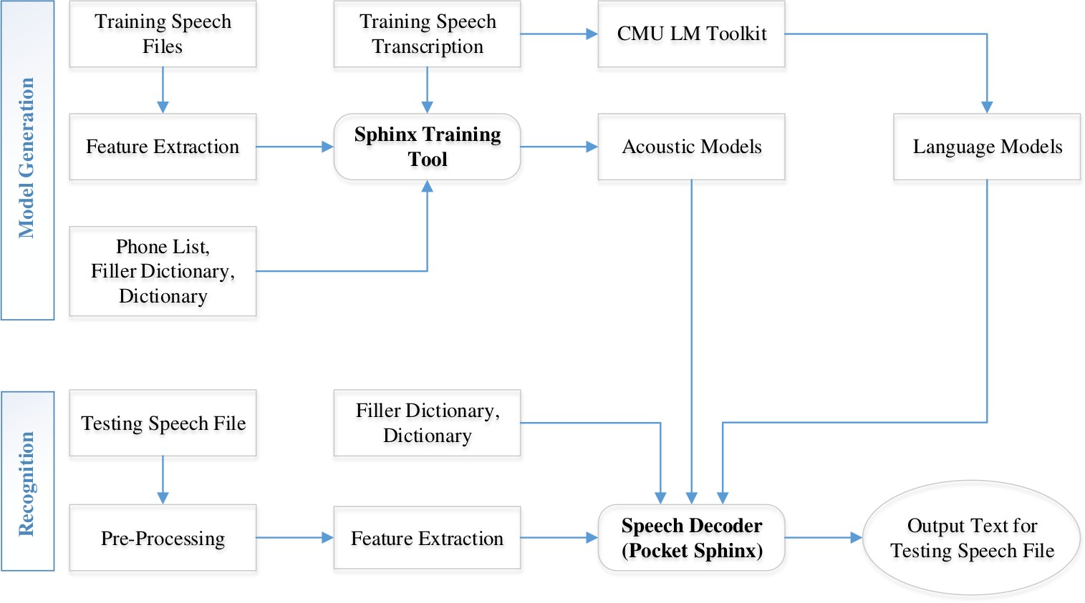
៤. ការពិពណ៌ នាទូេទ
Figure: Sphinx3 Block Diagram
នី វីរៈបុរា, ជាតិ ជា, ជីង សេឃៀង, នី ពិសដ្ឋ
្របព័ន្ធទទួលសា្គ លសេម្លងសយ្វ ្របវត្តិជាភាសាែខ្មរេដាយេ្របើ្របាស់ CMUSphinx ជាមួយនឹង សណ
ំ ុំ ទិន្នន័យមានកំណត់ Khmer Automatic Speech Recognition Using CMUSphinx with Limited Dataset

Slide 23
៤. ការពិពណ៌ នាទូេទ
Model Generation Block
Training Speech File: ជាសំណុំ ទិន្ននយជាសេម្លងរបស់ពាក្យក្នុង Dictionary
Phone List, Filler Dictionary, Dictionary: ជាសំណុំ ទិន្ននយជាឯកសារៃនពាក្យ និងការបេញ្ច ញសេម្លង Speech Transcription: ជាសំណុំ ទិន្ននយរក�ទុកទំនាកទំនងរវាង ឯកសារជាសេម្លង និងពាក្យ
Sphinx Training Tool: មាននាទីេធ្វើការបេង្កើតនូវ Automatic Speech Recognition System
Recognition Block
Testing Speech File: ជាទិន្ននយសេម្លងអាចជា្របភពពីម្រក�ហ្វូន ឬអាចជាទិន្ននយសេម្លង WAV File Filler Dictionary, Dictionary: ជាសំណុំ ទិន្ននយជាឯកសារៃនពាក្យ និងការបេញ្ច ញសេម្លង
Acoustic Model, Language Model: ជាសំណុំ ទិន្ននយ្រប�បាបៃនពាក្យ
Speech Decoder: មាននាទីេធ្វើការវភាគទិន្ននយ័ Train រចេដាយេ្របើ្របាស់ទិន្ននយខាងេលើ និងផ្តល់េចញជាអក្សរ
នី វីរៈបុរា, ជាតិ ជា, ជីង សេឃៀង, នី ពិសដ្ឋ
្របព័ន្ធទទួលសា្គ លសេម្លងសយ្វ ្របវត្តិជាភាសាែខ្មរេដាយេ្របើ្របាស់ CMUSphinx ជាមួយនឹង សណ
ំ ុំ ទិន្នន័យមានកំណត់ Khmer Automatic Speech Recognition Using CMUSphinx with Limited Dataset

Slide 24
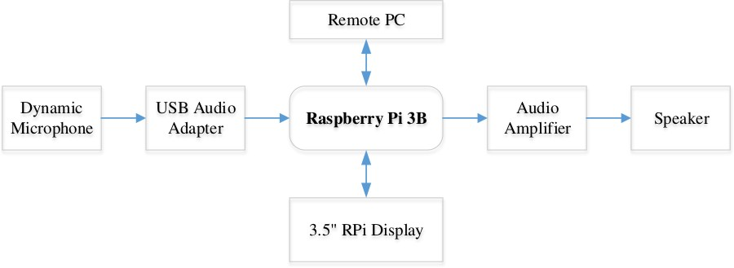
៤. ការពិពណ៌ នាទូេទ
Figure: Hardware Block Diagram
នី វីរៈបុរា, ជាតិ ជា, ជីង សេឃៀង, នី ពិសដ្ឋ
្របព័ន្ធទទួលសា្គ លសេម្លងសយ្វ ្របវត្តិជាភាសាែខ្មរេដាយេ្របើ្របាស់ CMUSphinx ជាមួយនឹង សណ
ំ ុំ ទិន្នន័យមានកំណត់ Khmer Automatic Speech Recognition Using CMUSphinx with Limited Dataset

Slide 25
៤. ការពិពណ៌ នាទូេទ
Hardware Block Diagram
Dynamic Microphone: មាននាទចាបី យកសេម្លងពីការនិយាយ
USB Audio Adapter: មាននាទីេធ្វើការបំែប្លងពី AUX Interface េBជា USB Interface Raspberry Pi 3B: មាននាទេធ្វី ើការដំេណើ រេBេលើ Interfacing និងដំេណើ រការរបស់ Robot Remote PC: មាននាទីេធ្វើការបញូ្ជ នទិន្ននយ័ និងេធ្វបើ ញ្ជ េBកាន់ Raspberry Pi
3.5” RPi Display: មាននាទីេធ្វើការបងា្ហ ញផា្ទ ងកម្មវធិ ី ក្នុងដំេណើ រការរបស់ Raspberry Pi Audio Amplifier: មាននាទីេធ្វើការព្រងីកសុីញាល់សេម្លងពី USB Audio Adapter
Speaker: មាននាទីេធ្វើការបំែប្លងពីសុីញា៉ ល់អគ្គិសនី ពី Amplifier េBជាសេម្លង
នី វីរៈបុរា, ជាតិ ជា, ជីង សេឃៀង, នី ពិសដ្ឋ
្របព័ន្ធទទួលសា្គ លសេម្លងសយ្វ ្របវត្តិជាភាសាែខ្មរេដាយេ្របើ្របាស់ CMUSphinx ជាមួយនឹង សណ
ំ ុំ ទិន្នន័យមានកំណត់ Khmer Automatic Speech Recognition Using CMUSphinx with Limited Dataset

Slide 26
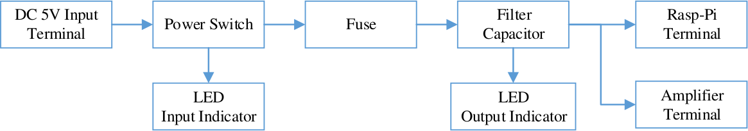
៤. ការពិពណ៌ នាទូេទ
Figure: Block Diagram េសៀគ្វីែបងែចក្របភពតងស្យុង
នី វីរៈបុរា, ជាតិ ជា, ជីង សេឃៀង, នី ពិសដ្ឋ
្របព័ន្ធទទួលសា្គ លសេម្លងសយ្វ ្របវត្តិជាភាសាែខ្មរេដាយេ្របើ្របាស់ CMUSphinx ជាមួយនឹង សណ
ំ ុំ ទិន្នន័យមានកំណត់ Khmer Automatic Speech Recognition Using CMUSphinx with Limited Dataset

Slide 27
៤. ការពិពណ៌ នាទូេទ
Hardware Block Diagram
DC 5V Input Terminal: ្រចកចូលតងស្យងជា្របេភទតងុ ស្យងជាបុ ់ DC 5V LED Indicator: បងា្ហ ញពវត្តមានតងី ស្យុង្រចកចូល និង្រចកេចញ
Fuse: មានទំហំកំណត់ ៤ អំែពមាននាទីការពារេសៀគ្វីពីការេ្របើ្របាស់ចរន្តេលសើ Filter Capacitor: មាននាទរក�លំី នឹងតងស្យងែផ្នក្រចកេចញុ
Rasp-Pi Terminal: ជា្រចកេចញស្រមាបផ្ដល់ថាមពលេBេអាយ Raspberry Pi Amplifier Terminal: ជា្រចកេចញស្រមាបផ្ដល់ថាមពលេBេអាយ Amplifier
នី វីរៈបុរា, ជាតិ ជា, ជីង សេឃៀង, នី ពិសដ្ឋ
្របព័ន្ធទទួលសា្គ លសេម្លងសយ្វ ្របវត្តិជាភាសាែខ្មរេដាយេ្របើ្របាស់ CMUSphinx ជាមួយនឹង សណ
ំ ុំ ទិន្នន័យមានកំណត់ Khmer Automatic Speech Recognition Using CMUSphinx with Limited Dataset

Slide 28
៥. កិច្ច្របឹងែ្របងកង្ន ការសក�
ការ្របមូលទិន្ននយ័
ការបេង្កើតក្រមងពាក្យចំនួន ១៥៧ ពាក្យជាភាសាែខ្មរ ស្រមាបេធ្វើជាវចនានុ្រកមក្នុងការ Train ការ្របមូលយកសំណុំ ទិន្ននយជាសេម្លងតាមពាក្យនីមយៗ
បេង្កើតសំណុំ ទិន្ននយ័ ពីអ្នកនិយាយចំនួន ១៣ នាក់ សរុបចំនួន ២០៤១ ទិន្ននយ័
លក្ខខណ្ឌ ៃនការ្របមូលទិន្ននយ័
រាល់ទិន្ននយសេម្លងរបស់ពាក្យនីមយៗ្រត�វបានថតេដាយម្រក�ហ្វូនមានការអាចកាតបន្ថយសេម្លងរខាន អ្នកនិយាយមាន ការេលើកដាកសេម្លងខុសគា្ន តាមរយៈេភទ, អាយុនិងតាមតំបនរស់េន (្រគាមភាសា) ការថតទិន្ននយជាសេម្លង្រត�វបានស្ថិតេនទីតាងេផ្សងៗគា្ន រមមានទីតាងអអរ, មានខ្យល់បក់
និងក្នុងទីតាងគា្ម នសេម្លងរខាន
នី វីរៈបុរា, ជាតិ ជា, ជីង សេឃៀង, នី ពិសដ្ឋ
្របព័ន្ធទទួលសា្គ លសេម្លងសយ្វ ្របវត្តិជាភាសាែខ្មរេដាយេ្របើ្របាស់ CMUSphinx ជាមួយនឹង សណ
ំ ុំ ទិន្នន័យមានកំណត់ Khmer Automatic Speech Recognition Using CMUSphinx with Limited Dataset

Slide 29
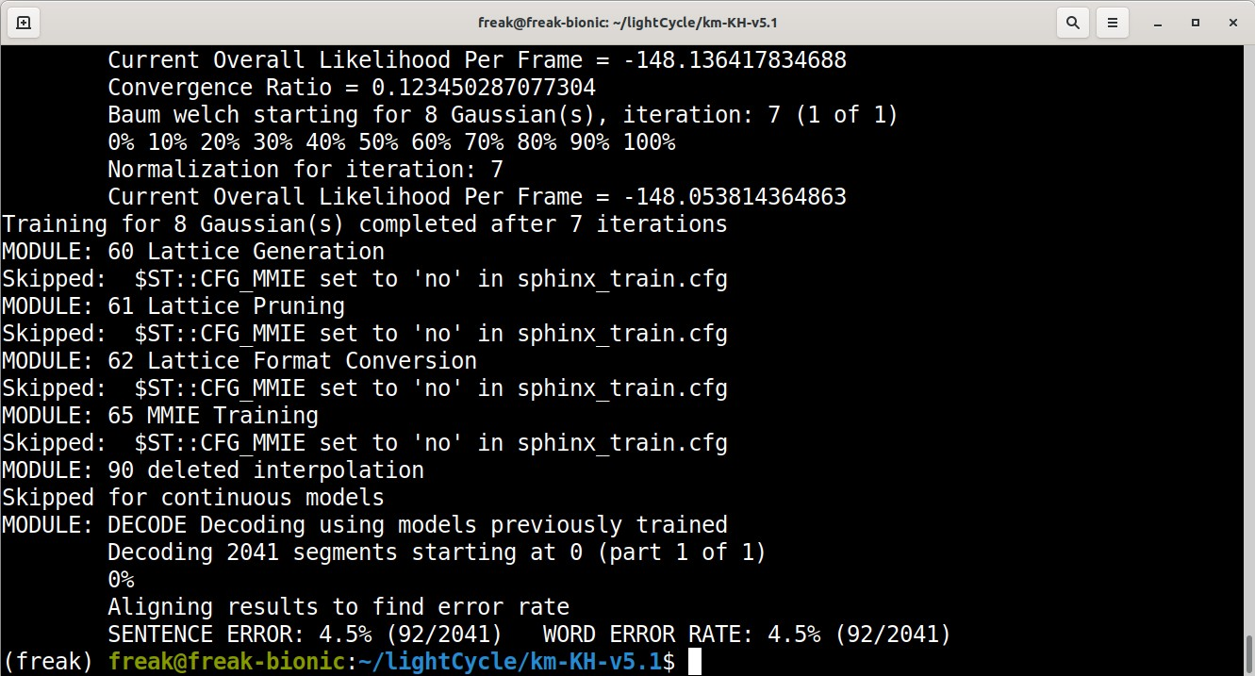
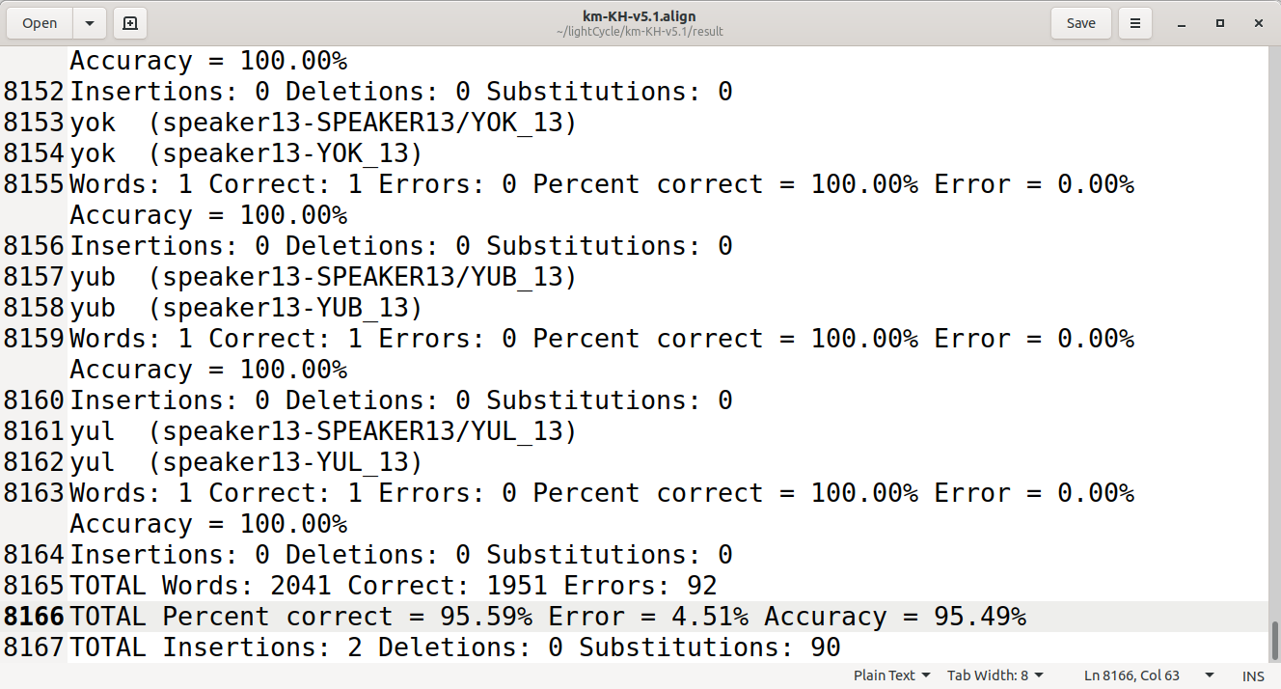
៥. កិច្ច្របឹងែ្របងកង្ន ការសក�
(a) ការ Train ្រត�វបានបញ្ច ប់ (b) លទ្ធផលៃនការ Train
Figure: ដំេណើ រការ និងលទ្ធផលេ្រកាយការ Train
នី វីរៈបុរា, ជាតិ ជា, ជីង សេឃៀង, នី ពិសដ្ឋ
្របព័ន្ធទទួលសា្គ លសេម្លងសយ្វ ្របវត្តិជាភាសាែខ្មរេដាយេ្របើ្របាស់ CMUSphinx ជាមួយនឹង សណ
ំ ុំ ទិន្នន័យមានកំណត់ Khmer Automatic Speech Recognition Using CMUSphinx with Limited Dataset

Slide 30
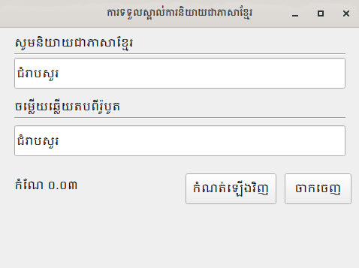
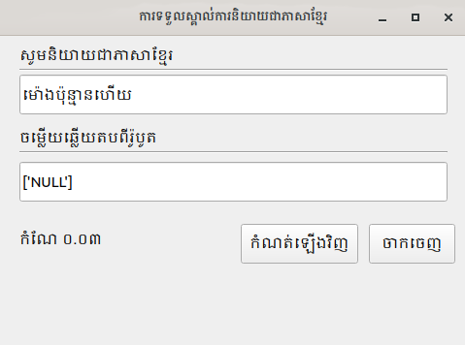
៥. កិច្ច្របឹងែ្របងកង្ន ការសក�
(a) ការេធ្វើេតស្តជាមយសំណួ រែដលមានក្នុងការ Train (b) ការេធ្វើេតស្តជាមយសំណួ រែដលមនមានក្នងការុ Train
Figure: លទ្ធផលៃនការេធ្វើេតស្ត្របពន្ធបំែប្លងសេម្លង នងលទ្ធផលៃនចេម្លយិ របស់របូត
នី វីរៈបុរា, ជាតិ ជា, ជីង សេឃៀង, នី ពិសដ្ឋ
្របព័ន្ធទទួលសា្គ លសេម្លងសយ្វ ្របវត្តិជាភាសាែខ្មរេដាយេ្របើ្របាស់ CMUSphinx ជាមួយនឹង សណ
ំ ុំ ទិន្នន័យមានកំណត់ Khmer Automatic Speech Recognition Using CMUSphinx with Limited Dataset

Slide 31
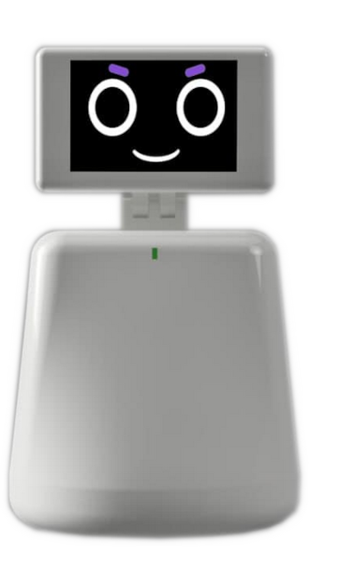
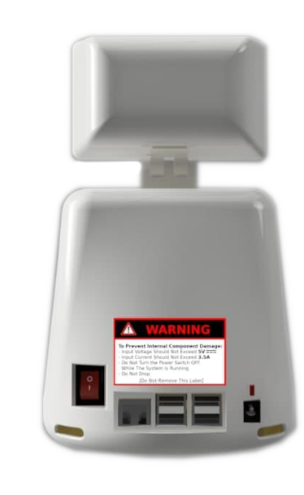
៦. កិច្ច្របឹងែ្របងកង្ន ការផលតិ
^{(a) គ្រម� 3D របូតេមលព}ី^{មុខ}
^{(b) គ្រម� 3D របូតេមលព}ី^{េ្រកាយ}
នី វីរៈបុរា, ជាតិ ជា, ជីង សេឃៀង, នី ពិសដ្ឋ
្របព័ន្ធទទួលសា្គ លសេម្លងសយ្វ ្របវត្តិជាភាសាែខ្មរេដាយេ្របើ្របាស់ CMUSphinx ជាមួយនឹង សណ
ំ ុំ ទិន្នន័យមានកំណត់ Khmer Automatic Speech Recognition Using CMUSphinx with Limited Dataset

Slide 32
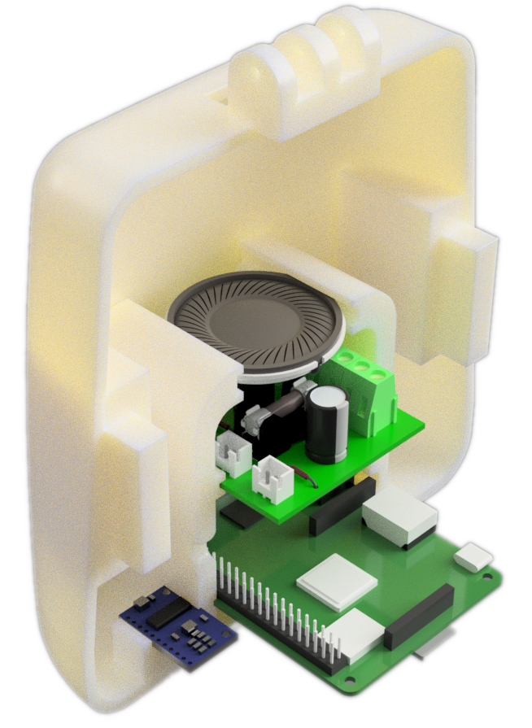
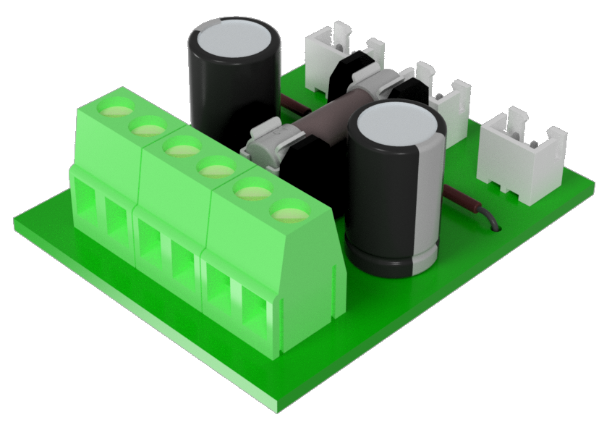
៦. កិច្ច្របឹងែ្របងកង្ន ការផលតិ
(c) PCB េសៀគ្វីែបងែចក្របភពតងស្យុង
(d) ពំនុះ 3D ែផ្នកខាងក្នុងៃនតួរបូត
នី វីរៈបុរា, ជាតិ ជា, ជីង សេឃៀង, នី ពិសដ្ឋ
្របព័ន្ធទទួលសា្គ លសេម្លងសយ្វ ្របវត្តិជាភាសាែខ្មរេដាយេ្របើ្របាស់ CMUSphinx ជាមួយនឹង សណ
ំ ុំ ទិន្នន័យមានកំណត់ Khmer Automatic Speech Recognition Using CMUSphinx with Limited Dataset

Slide 33
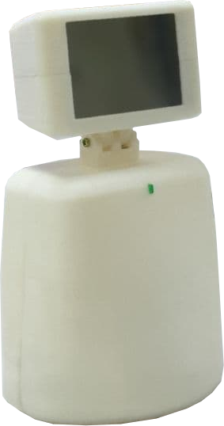
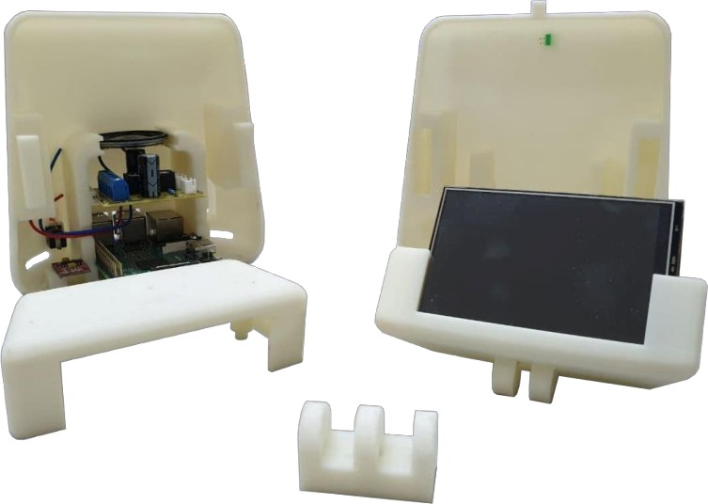
៦. កិច្ច្របឹងែ្របងកង្ន ការផលតិ
(e) េ្រគ�ងបង្គុំរបូត
(f) តួរបូតេ្រកាយតេម្លងរច
នី វីរៈបុរា, ជាតិ ជា, ជីង សេឃៀង, នី ពិសដ្ឋ
្របព័ន្ធទទួលសា្គ លសេម្លងសយ្វ ្របវត្តិជាភាសាែខ្មរេដាយេ្របើ្របាស់ CMUSphinx ជាមួយនឹង សណ
ំ ុំ ទិន្នន័យមានកំណត់ Khmer Automatic Speech Recognition Using CMUSphinx with Limited Dataset

Slide 34
៧. េសចកសន្និដា្ឋ ន
លទ្ធផលេ្រកាយេ្រកាយកិច្ចខិតខបង
្របពន្ធបំែប្លងសេម្លងស្វ័យ្ដល្រត�វបានិ Train រចមានសុ្រកតភាពិ 95.49%
ជាមយសំណុំ ទិន្ននយែដលបានដាកច់ ូល និងមានលទ្ធភាពក្នងការដេំុ ណើ រការេនេល្របពើ ន្ធកុំព្យូទរ
ពាក្យែដល្រត�វបានបំែប្លងជាអក្សរនឹង្រត�វដាកបងា្ហ ញេនេលើផា្ទ ងកម្មវធិ
«ការទទួលសា្គ ល់ការនិRយជាភាសាែខ្មរ»
ចំេពាះសេម្លងជាសំណួ រ ្រត�វបានេឆ្លយតបពីើ របូតចំេពាះសំណួ រែដលបាន Train និងេធ្វការតបមកវើ ញជា អក្សរេលផាើ ្ទ ងកម្មវធិ ី និងជាសេម្លងជាភាសាែខ្មរ
បញ្ហ និងដំេណាះ្រសាយ
្របពន្ធបំែប្លងសេម្លងស្វ័យ្របវត្តមនទានមានលទ្ធភាពអាចេធ្វើការដំេណើ រការេនេលើ Raspberry Pi OS ការ Train ទិន្ននយេនេលើ Raspberry Pi OS មានក្រមតិ ERROR ខ្ពស់រហូតដល់ 145%
េធ្វើការសិក�បែន្ថមេBេលើែផ្នក Hardware, Software រមជាមយួ និង Raspberry Pi OS
នី វីរៈបុរា, ជាតិ ជា, ជីង សេឃៀង, នី ពិសដ្ឋ
្របព័ន្ធទទួលសា្គ លសេម្លងសយ្វ ្របវត្តិជាភាសាែខ្មរេដាយេ្របើ្របាស់ CMUSphinx ជាមួយនឹង សណ
ំ ុំ ទិន្នន័យមានកំណត់ Khmer Automatic Speech Recognition Using CMUSphinx with Limited Dataset

Slide 35
សមអរគុណ
នី វីរៈបុរា, ជាតិ ជា, ជីង សេឃៀង, នី ពិសដ្ឋ
្របព័ន្ធទទួលសា្គ លសេម្លងសយ្វ ្របវត្តិជាភាសាែខ្មរេដាយេ្របើ្របាស់ CMUSphinx ជាមួយនឹង សណ
ំ ុំ ទិន្នន័យមានកំណត់ Khmer Automatic Speech Recognition Using CMUSphinx with Limited Dataset

